Slide 1
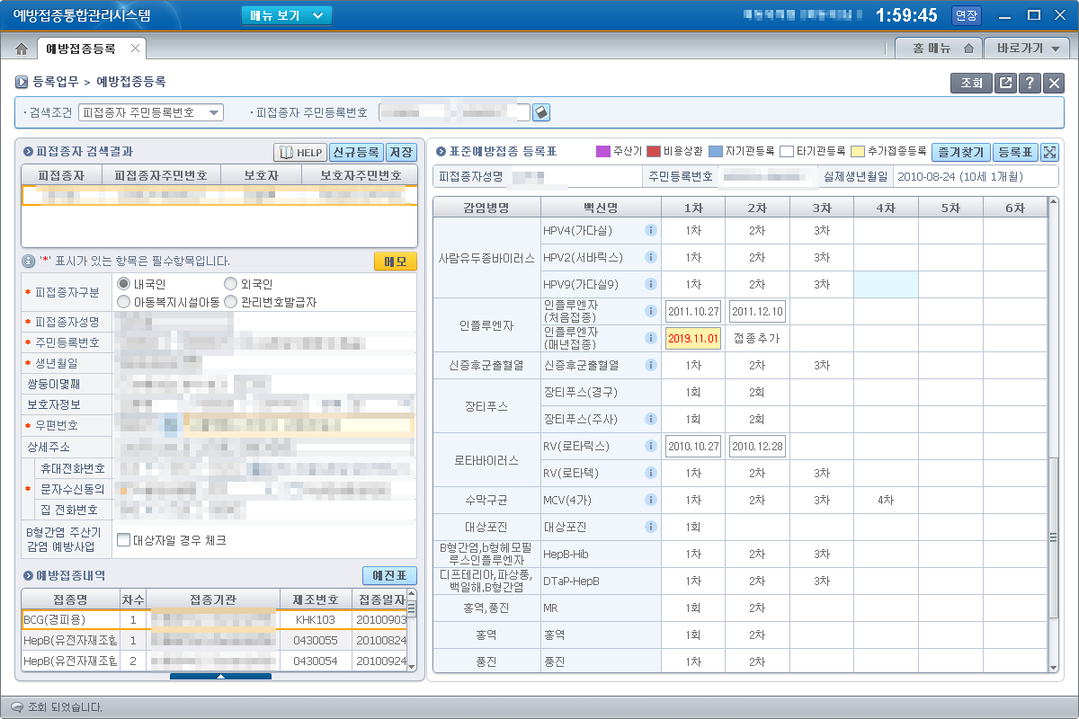
1. 인플루엔자 비용상환 신청 방법
유료접종 등록방법
1. 해당 접종차수 선택
1

Slide 2
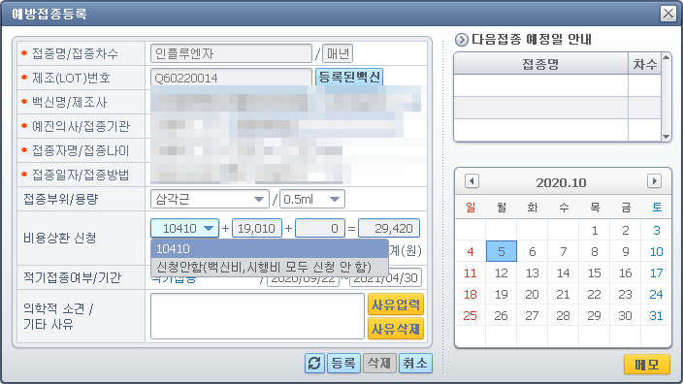
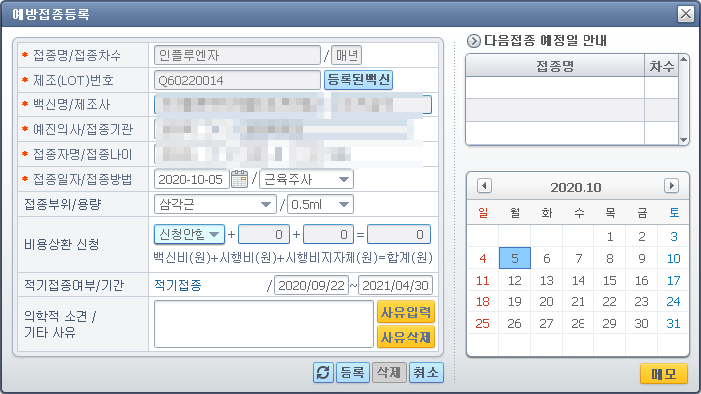
1. 인플루엔자 비용상환 신청 방법
유료접종 등록방법
3. 금액 확인(0원)
2. 백신비 입력항목 클릭하여,
신청안함(백신비,시행비 모두 신청안함) 선택
3
2
4
4. 등록버튼클릭

